Slide 1



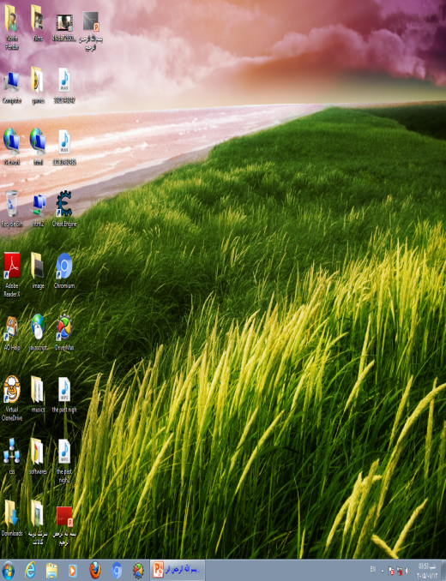
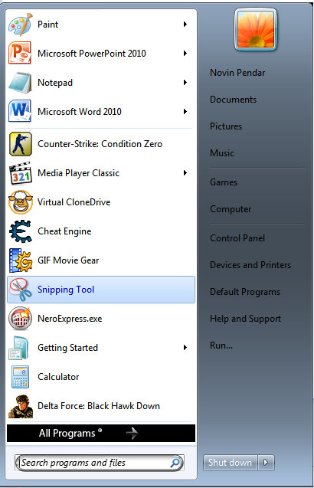

برای باز کردن پاورپوینت می توانید از منوی استارت یا ((start که در ویندوز 7 این شکل است کلیک کنید فهرستی باز می شود که این شکلی
است باز می
شود. روی
پاورپوینت
کلیک کنید.
که این شکلی
است.
کلیک کنید.تا
به پاورپوینت
بروید.که در
اینجا پاورپینت
2010داریم.
ممکن است
پاورپوینت در
دکستاب
((Desktop
باشد.و اگر نبود به all programsبروید و آفیس ماکروسافت را پیدا کنید و روی عکس پاورپوینت کلیک کنید.
باز کردن پاورپوینت
صفحه ای از دکستاب

Slide 2


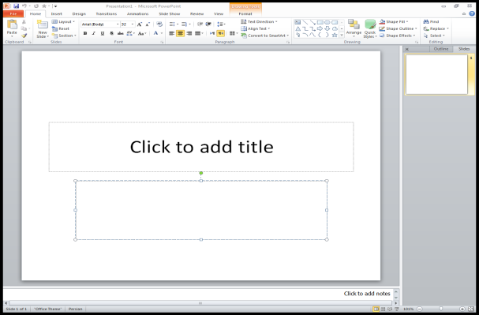
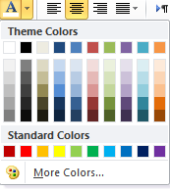

آشنایی با پاورپوینت و معنی آن
پاورپوینت یاpower pointبه معنی قدرت رنگ است که می خواهیم با آن آشنا شویم معمولاً پاورپوینت ها به این شکل باز می شوند. که در اولی میتوان تیتر متن را نوشت و در دومی میتوان درباره ی تیتر نوشت.شما می توانید با سربرگ homeدر نوشته ی font متن خود را تغییر دهید شما می توانید باBخط خود را گلفت کنید با iمی توان خط را کج کرد و با sمیتوان متن را سایه دارش کرد البته معمولاً نشانش نمی دهد.با U می توان زیر خط کرد. و با Aهم می توان رنگ متن را عوض کرد
دقیقاً همین شکلی که می ببینید

Slide 3


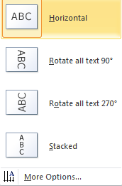
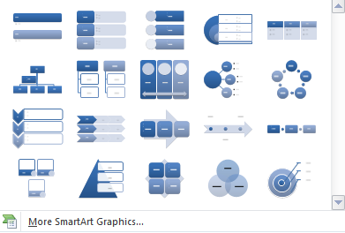
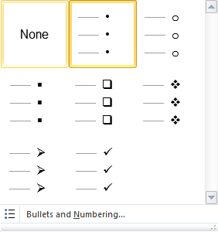
در بخش paragraphشما می توانید خط چین خود را تعیین کنید که متن وسط باشد چپ باشد یا راست باشد. شما می توانیدalign textتعیین کنید که متن بالا باشد پایین باشد یا وسط باشد.
شما با text directionمی توانید متن را به سمت درست کنید.
شما می توانید با convert to SmartArtمتن را به صورت دایره مربع چهار ضلعی منتظم و... در بیاورید.
می توانید با متن های مهم را نقطه گذاری کنید.

Slide 4



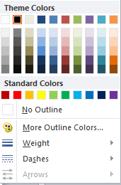

در بخش slidesهم می توانید اسلاید های مورد نظر را انتخاب کنید و اسلاید درست کنید در new slideمی توانید اسلاید های جدید را ببینید و درست کنید.با resetهم می توانید اسلاید را به حالت قبل برگردانید. با layoutهم می توان اسلاید ها را انتخاب کرد.اصلاً روی sectionکلیک نکنید اسلاید را جدا می کند.
در بخش drawingمی توانید فلش یا مربع یا مستطیل و... انتخاب کنید. در quick stylesمی توانید پس زمینه ای برای متن ایجاد کنید و با shape effectsمی توانید سایه،رنگ و متن را 3بعدی می کند.
با shape outlineهم می توانید دور متنان را خط رنگی کنید

Slide 5





سربرگ insert
در سربرگ insertمی توان گفت که سربرگ متفاوت با بقیه سربرگ هاست. می خواهیم ببینید که این سربرگ چه کاربردی دارد؟
در بخش imagesمی توانید عکسی برای پاورپوینت بگذارید.
همچنین می توانید عکس ها کامپیوتر را هم بگذارید . در screenshotهم می توانید عکسی از کامیپوتر یا پاورپوینت بگیرید.در photo albumمی توانید با عکس هایی که در کامیپوتر وجود دارد را آلبوم کنید.

Slide 6
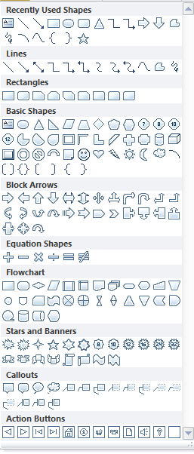
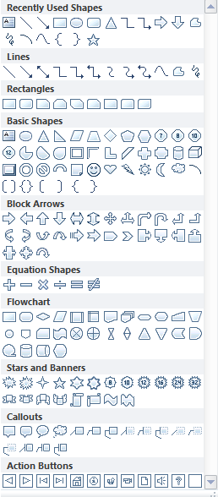



در بخش Illustrationsدرshapesمی توان اشکال هندسی برای پاورپوینت خود انتخاب کرد. با SmartArtمی توان مثل convert to SmartArtدر سربرگ home متن را به حالت مختلف در آورد. باchartهم می توان آمار را در پاورپوینت نشان داد.
در بخش Linksهم می توان متن را به حالت دکمه در
آورد با actionهم می توان یک
دکمه درست کرد.

Slide 7
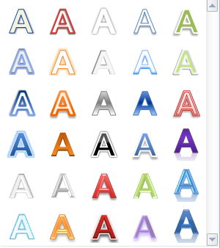

در بخش textمی توان گفت که درباره ی متن این بخش را طراحی کردند، ولی خب ،با text boxمی توان در تصویر هم متن نوشت مثل خودم که دارم در یک تصویر متن می نویسم.در نوشته ی header & footerکه به معنی بالا و پایین، نوشته است. می توان تاریخ یا عکس یا متن را در بالا و پایین پاورپوینت بگذارید.در نوشته ی word Artمی توان متن را سایه دار یا رنگی دار کرد. در نوشته ی date & numberمی توانید ساعت یا زمانی را تعیین کنید. با slide numberمی توانید صفحه ی اسلاید برای پاورپوینتون انتخاب کنید.objectهم می توانید صفحه ی پاورپوینتون رو تغییر بدید.

Slide 8


ددر بخش symbolsمیتوان اشکال ریاضی را به متن خود بیاورید.مانند:این دو
در بخش mediaمی توانید فیلم و صدا برای پاورپوینتون بگذارید.

Slide 9
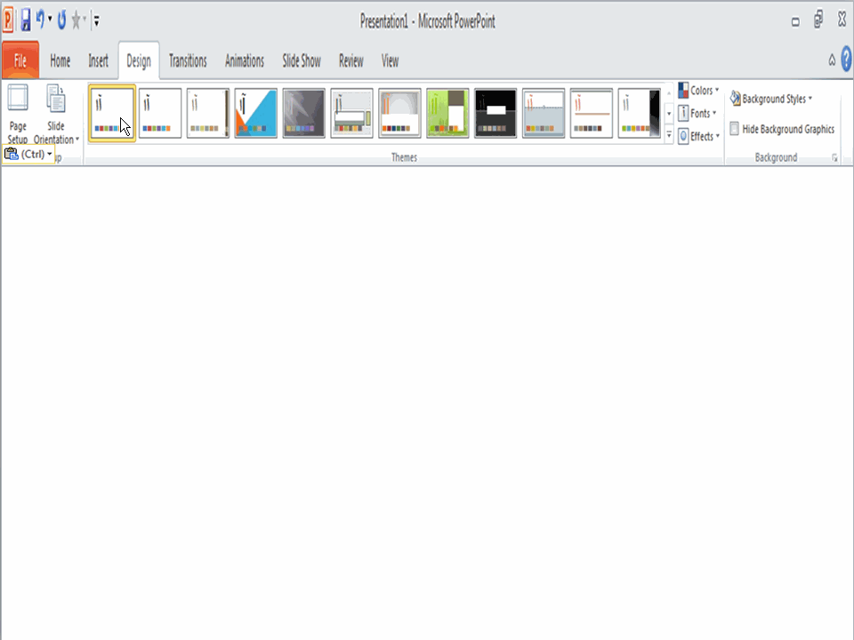


سربرگ design
در نوشته page setupمی توانید صفحه پاورپوینتون رو تغییر بدهید.با page setupکه معمولاًبه صورت ورقهa4است می توانید صفحه ی پاوریونتون رو تغییر بدهید با slide orientationهم همین خاصیت را دارد.

Slide 10
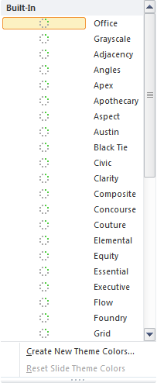
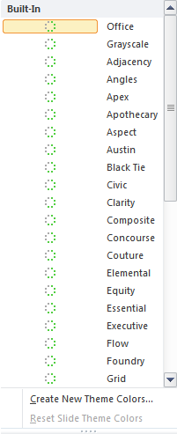
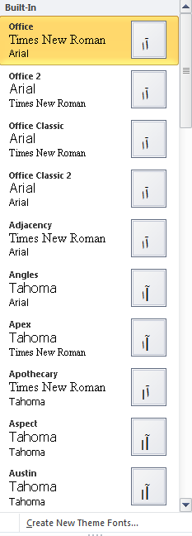
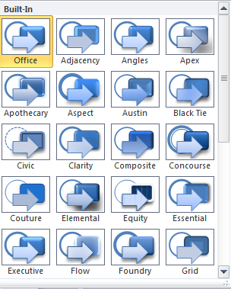
در themesهم می توان صفحه ی پاورپوینت را تغییر داد. رنگ و رنگ متن را هم می توان تغییر داد همچنین می توان با colorsهم رنگ کامل متن اسلاید اول یا پیوند و... تغییر داد میتوان با fontsفونت مورد نظر را برای پاورپوینت تغییر داد.با effectsهم می توان تمام اشکال را 3dکرد.
effects fonts colors

Slide 11
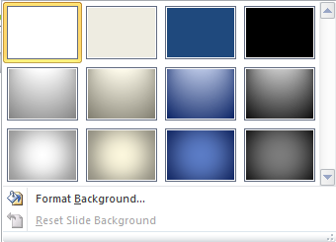
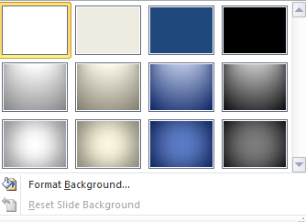
در backgroundهم که به معنی پس زمینه است می توانید سبک پس زمینه پاورپوینتون رو انتخاب و تعویض کنید.اگر دکمه ی hide background graphicsرا بزنید پس زمینه شما محو خواهد شد.

Slide 12
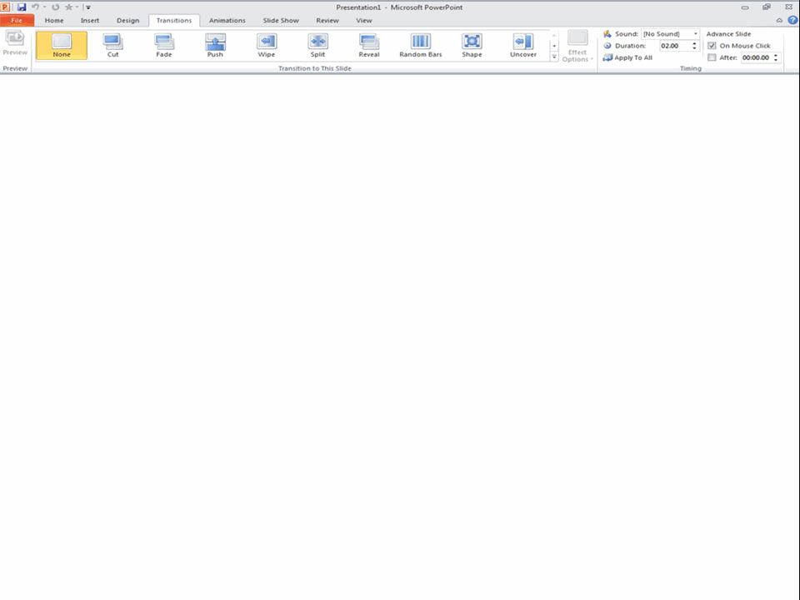

سربرگ transitions
شما می توانید با سربرگ transitionsصفحه پاورپوینتون رو در حالت دهید و انتخاب صفحه کنید. مانند:همین صفحه ای که با transitionsدرست شده.
با previewمی توانید باز شدن اسلاید را ببیندید و آزمایش کنید.
با transition to this slideمی توانید اسلاید مورد نظر را حالت دهید.
با timingمی توانید برای اسلاید صدا یا زمان بگذارید. مثال:
البته با این هم می شود این کار را کرد
صدا گذاری در اسلاید
زمان گذاری در اسلاید

Slide 13
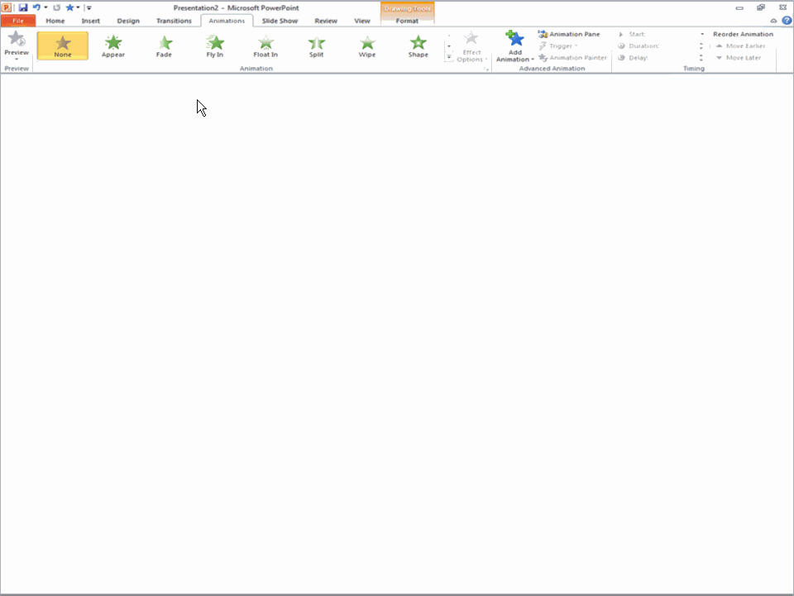
سربرگ animations
در بخش animationشما می توانید انیمیشن خود را شروع و به کار ببندید. مانند (همین اسلاید که می بینید ،از انیمیشن درست شده)animationابتدای کار با بخش animationاست
در بخش advanced animationمی توانید انیمیشن مورد نظر را (اضافه و ترتیب بندی)کنید. البته با animation paneمی توانید زمان و ترتیب زمان animationرا تنظیم کنید.

Slide 14
در بخش timingمی توانید زمان animationرا کنترل کنید مانند:startکه تعیین می کند شروع animationکی و کجا باشد.
راستی با بخش previewمی توانید animationرا مشاهده کنید.

Slide 15
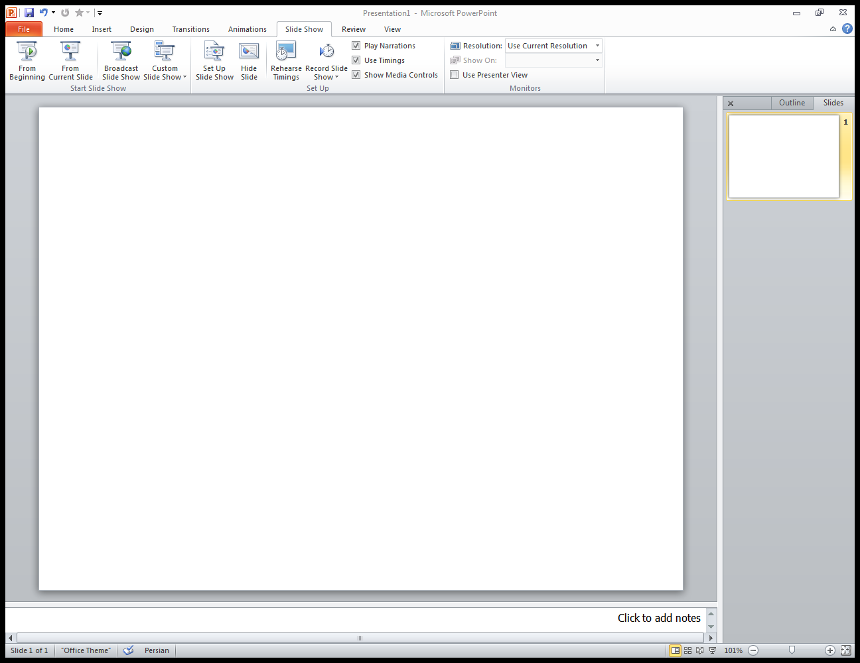

سربرگ slide show
در بخش start slide showمی توانید پاورپوینتون رو ببینید . ولی بزرگ تر با broadcast slide showمی توانید پاورپونیتون رو اینترنتی کنید.
در بخش set Upمی توان گفت که set Upپاورپونیت است شما می توانید با این set Up(زمان گذاری،پنهان کردن اسلاید و تنظیم پاورپونیت با set Up slide show)
در بخش monitorsهم می تواند دید صفحه پاورپونیت را تنظیم کرد مثال: معمولاً روی Use Current Resolution قرار دارد.

Slide 16
با سربرگ reviewهم میتوان غلط املایی را مشخص کرد

Slide 17
با سربرگ viewهم می توان تنظیم نگاه کرد

Slide 18
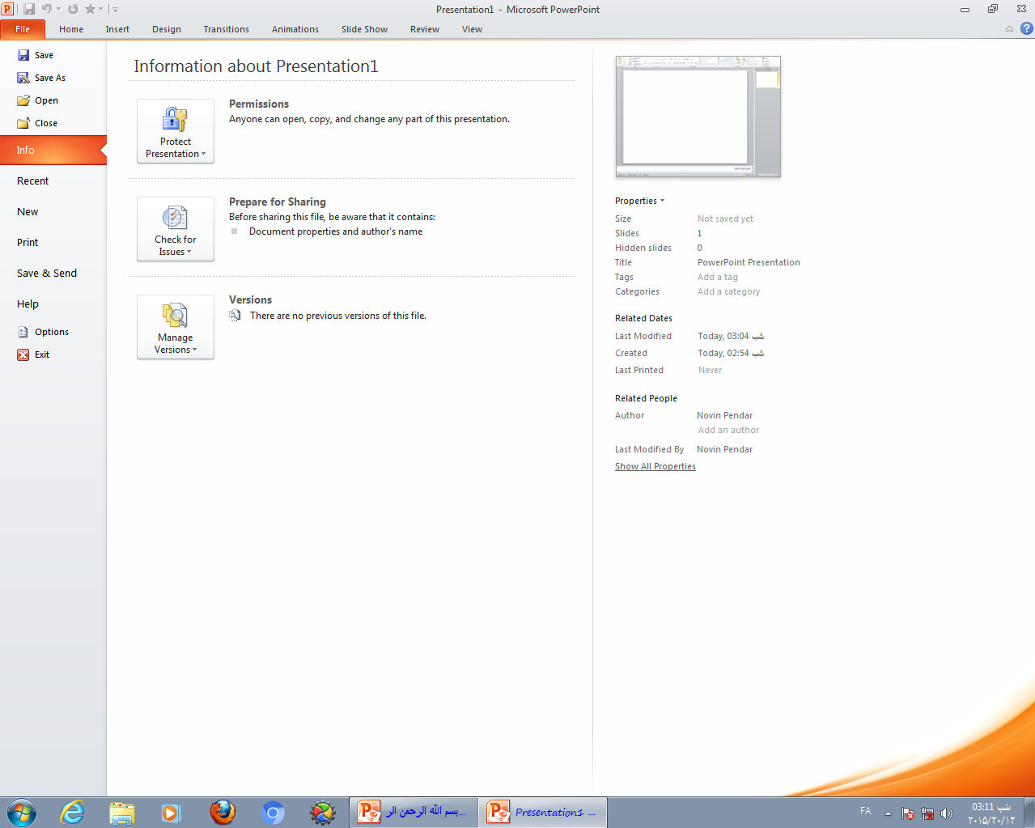
در بخش infoمی توانید
اطلاعاتی درباره ی پاورپونیت
بدست آوردید.ولی خب،در information about presentation1می توانید با permissionsرمز برای پاورپوینتون بگذارید بقیه ی آنان چک کردن پاورپوینت است.
ترفند های file
این بار می خواهیم ترفند های پاورپونیت در fileرا برای شما بگوییم.که فکر می کنم بعضی که پاورپونیت درست می کنند ندارند.
البته این ترفند ها بعضی در پاورپونیت 2007وجود ندارد پس شما باید پاورپونیت 2010بگیرید تا بتوانید این ترفند ها را اجرا کنید.

Slide 19
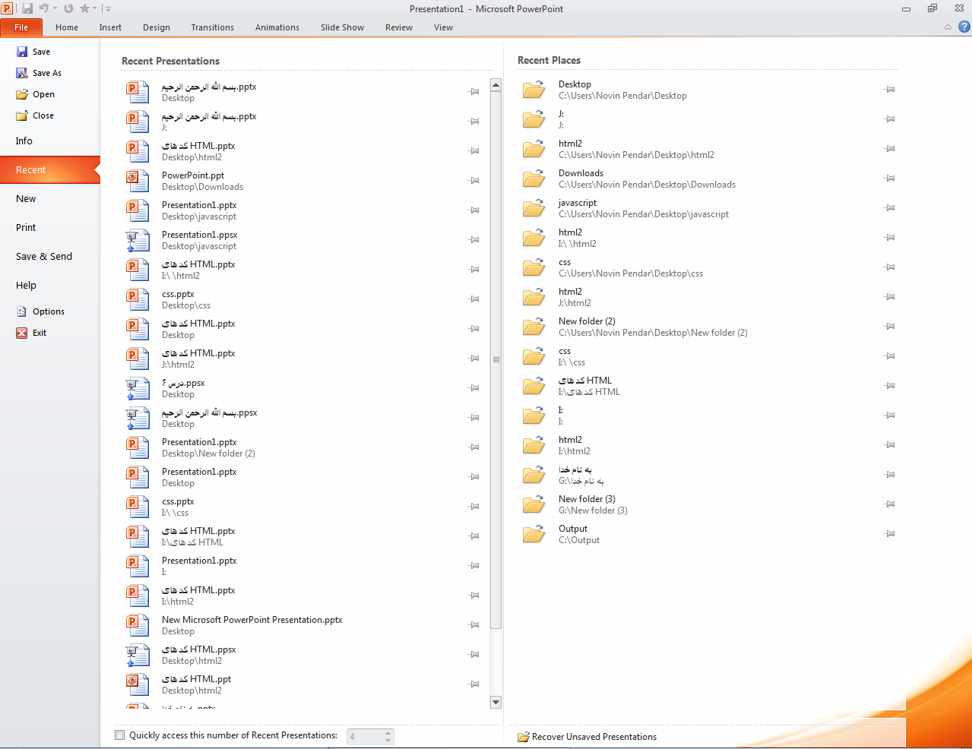
Recentمی توانید فایل هایی که قبلاً باز شده اند را باز کنید.یا پاورپوینت هایی که باز کرده اید.

Slide 20
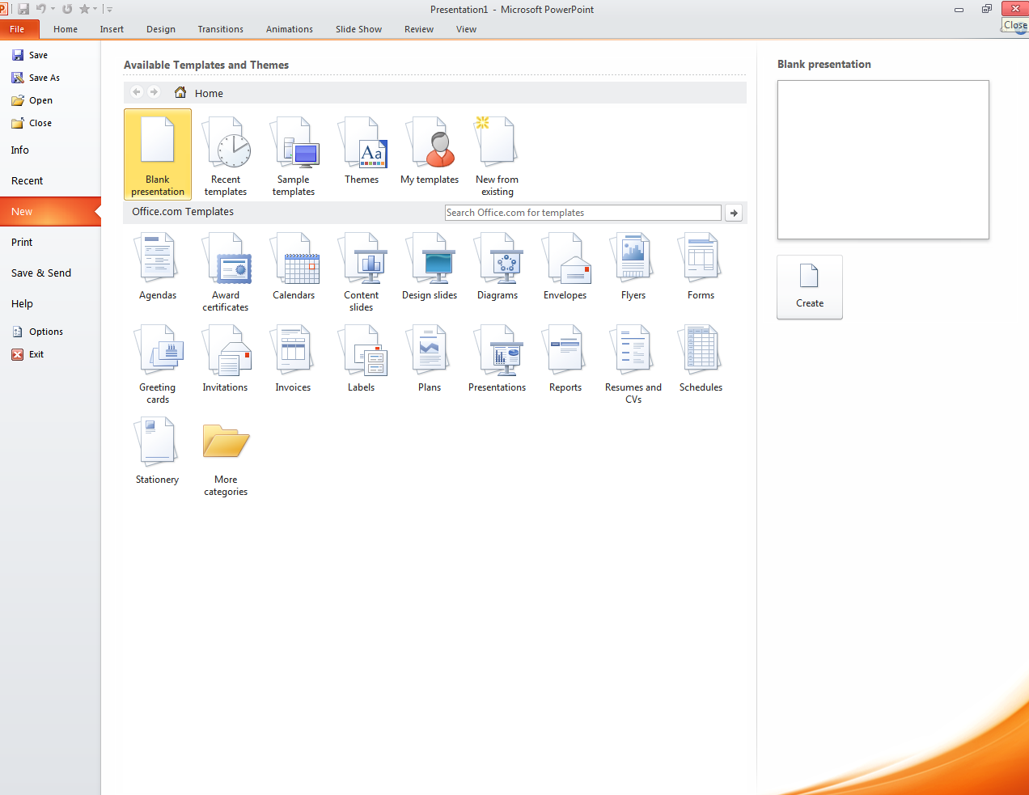
new
با newهم می توانید جدید ترین اسلاید ها جدید ترین سربرگ هایdesignها را از اینترنت بگیرید و لذت ببرید.

Slide 21
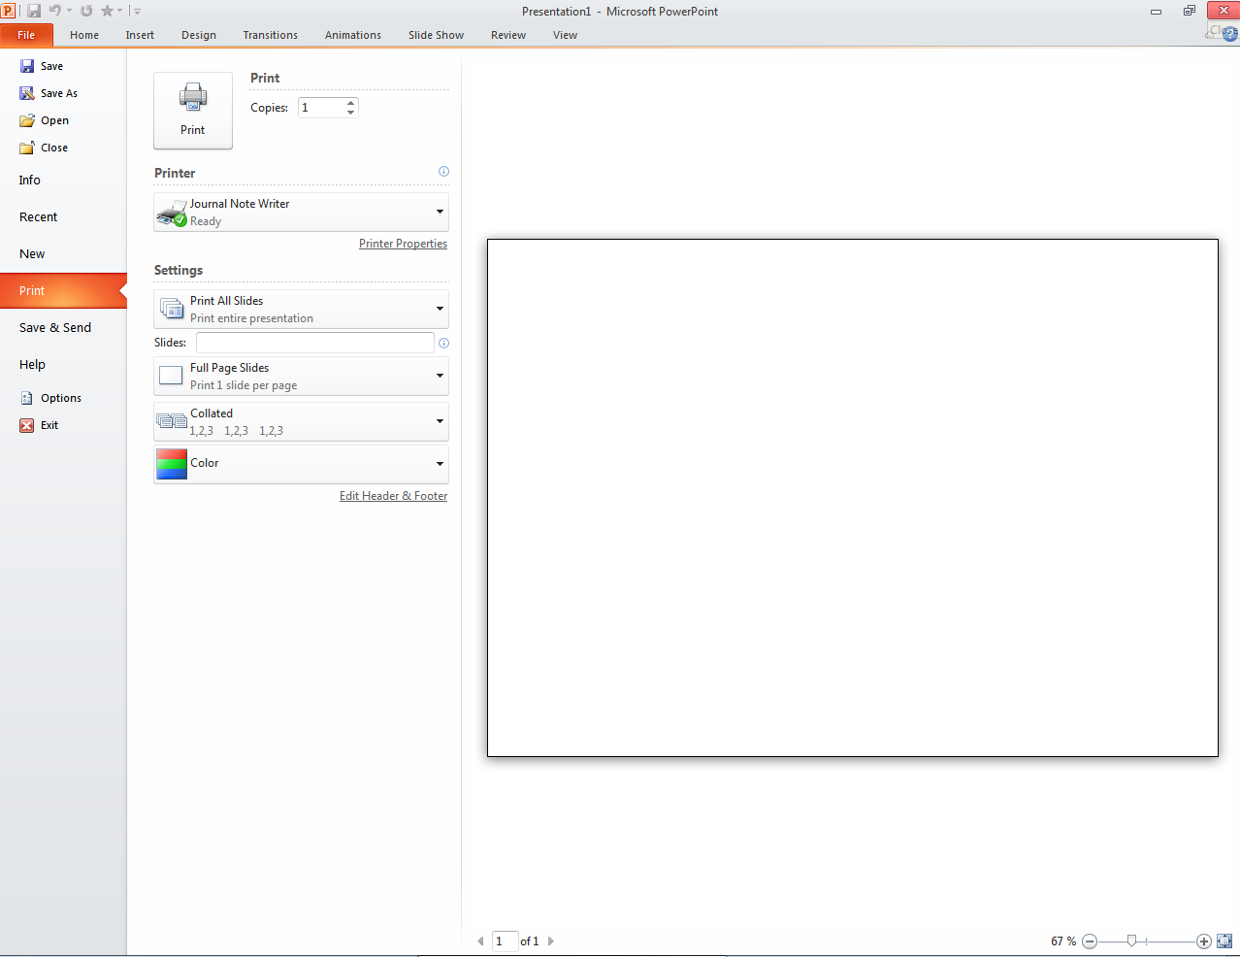
با printیا چاپ می توانید پاورپونیتون رو چاپ کنید.

Slide 22
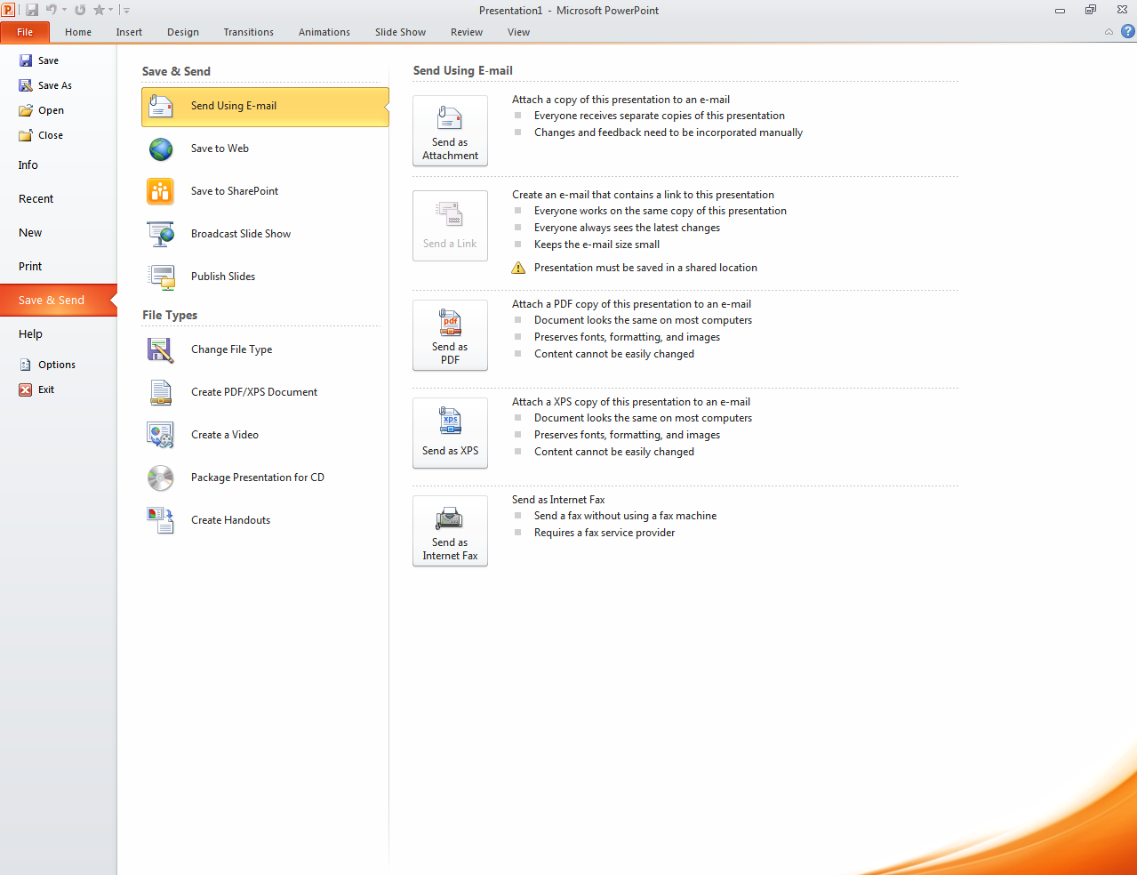
خیلی خب رسیدیم به اصل
مطلب.
با save to webمی توانید پاورپوینتون رو در وب ذخیره کنید.
با save to sharePointهم می توانید پاورپوینتون رو ذخیره در جایی بکنید
با broadcast slide showمی توانید پاورپوینتون رو در اختیار وب قرا ر دهید.
بهتر از publish slides را ندانید چیست؟
با change file Typeمی توانید پاورپوینت را تبدیل به show slideکنید یا تبدیل به عکس
کنید.با Create PDF/XPS documentمی توانید پاورپوینت را به صورت
pdfذخیره کنید.با Create a videoمی توانید پاورپوینت را تبدیل به فیلم کنید.

Slide 23
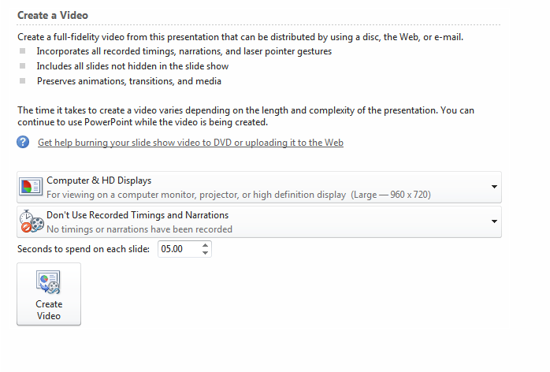
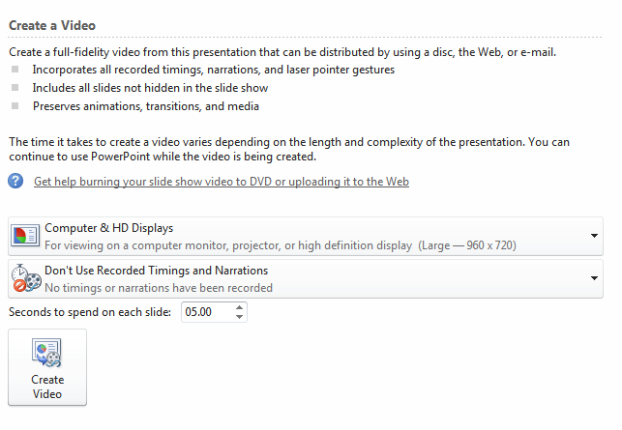
بهتر است کار با options را خودتان یاد بگیرد.
Helpهم کمک و راهنمای شما است از او کمک بگیرد
البته می توانید برای او ثانیه بگذارید
مانند:
با Package Presentation for CDمی توانید پاورپوینت را تبدیل به CDکنید.
با create Handoutsمی توانید پارپوینت را تبدیل به wordکنید که عکس یک اسلاید است.

Slide 24

Conditions o use
دانلود رایگان پاورپوینت های روانشناسی
© Copyright Ravanpoint.ir
http://www.ravanpoint.ir
Contact: info@ravanpoint.ir

